Slide 1
Родительское собрание № 1 «Адаптация детей в детском саду. Возрастные особенности детей 2-3 лет»
Муниципальное дошкольное образовательное учреждение
«Детский сад № 75»
Подготовили:
воспитатель первой квалификационной категории
Перевалова Диана Константиновна
воспитатель
Курочкина Полина Алексеевна

Slide 2
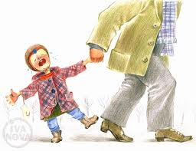
Что такое адаптация?
Адаптация - способность организма приспособляться к изменяющимся условиям.
Для того чтобы ребенок мог быстро и безболезненно адаптироваться к условиям дошкольного учреждения, необходимо готовить его к поступлению в детский сад.
Родители не всегда в должной мере осознают, что, приходя в детский сад, ребенок попадает в иные условия, существенно отличающиеся от домашних. Детям трудно привыкать к новому учреждению, незнакомым сверстникам, требованиям со стороны взрослых, режимным моментам. Родители испытывает тревогу за своего ребенка, и также привыкают к требованиям детского сада. А воспитателям порой непросто найти подход к детям и их родителям.

Slide 3
Трудности в адаптации
Трудности адаптации возникают в тех случаях, когда:
ребенок встречает непонимание,
его пытаются вовлечь в общение, содержание которого не отвечает его интересам, желанием,
нарушен режим дня ребенка,
повышен уровень тревожности у родителей,
тип темперамента ребенка флегматичный или меланхоличный (Они медлительны и поэтому не успевают за темпом жизни детского сада: не могут быстро одеться, собраться на прогулку, поесть, выполнить задание. Их часто подгоняют, причем не только в садике, но и дома тоже, не давая возможность побыть с собой.),
наличие у ребенка своеобразных привычек,
неумение ребенка занять себя игрушкой,
отсутствие у ребенка элементарных культурно-гигиенических навыков,
родители обсуждают при ребенке волнующие проблемы, связанные с детским садом.
Если ребенка наказывают «садиком» («Вот пойдешь в садик, там тебя заставят»)

Slide 4
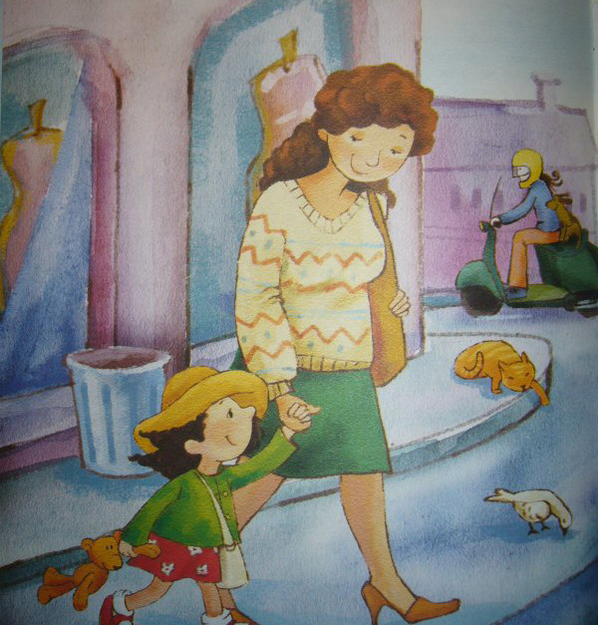
Различают степени тяжести прохождения адаптации к детскому саду:
1. Легкая адаптация:
- временное нарушение сна (нормализуется в течение 7-10 дней); - аппетита (норма по истечении 10 дней); - неадекватные эмоциональные реакции (капризы, замкнутость, агрессия, угнетенное состояние и т.д.), изменения в речевой, ориентировочной и игровой активности приходит в норму за 20-30 дней;
- характер взаимоотношений со взрослыми и двигательная активность практически не изменяются; - функциональные нарушения практически не выражены, нормализуются за 2-4 недели, заболеваний не возникает. Основные симптомы исчезают в течение месяца (2-3 недели нормативно).

Slide 5
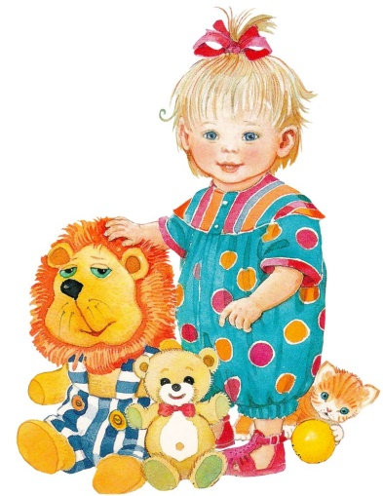
2. Средняя адаптация:
все нарушения выражены более и длительно :
сон, аппетит восстанавливаются в течение 20-40 дней,
ориентировочная деятельность (20 дней),
речевая активность (30-40 дней),
эмоциональное состояние (30 дней),
двигательная активность,
претерпевающая значительные изменения, приходит в норму за 30-35 дней. Взаимодействие со взрослыми и сверстниками не нарушается. Функциональные изменения отчетливо выражены, фиксируются заболевания (например, острая респираторная инфекция).

Slide 6
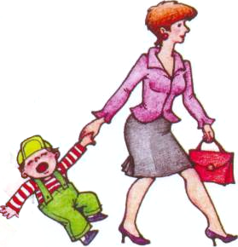
3. Тяжелая адаптация (от 2 до 6 месяцев)
сопровождается грубым нарушением всех проявлений и реакций ребенка.
снижением аппетита (иногда возникает рвота при кормлении),
резким нарушением сна, ребенок нередко избегает контактов со сверстниками, пытается уединиться,
отмечается проявление агрессии,
подавленное состояние в течение долгого времени (ребенок плачет, пассивен, иногда происходит волнообразная смена настроения).
Обычно видимые изменения происходят в речевой и двигательной активности, возможна временная задержка в психическом развитии.
При тяжелой адаптации, как правило, дети заболевают в течение первых 10 дней и продолжают повторно болеть в течение всего времени привыкания к коллективу сверстников.
4. Очень тяжелая адаптация: около полугода и более. Встает вопрос, – стоит ли ребенку оставаться в детском саду именно в в этом возрасте, возможно, стоит подождать.
Однако как бы ни готовили ребенка к ДОУ, все равно он, особенно в первые дни, находится в состоянии стресса

Slide 7
Условия успешной адаптации
Для успешной адаптации ребенка к условиям дошкольного учреждения взрослым необходимо:
Формирование позитивной установки на детский сад, положительное отношение к нему (рассказы об успехах ребенка, похвала).
Вселить в ребенка чувство уверенности родителей в правильности действия. Когда ребенок видит уверенность мамы, он автоматически начинает с большим доверием относиться к незнакомому месту. (Мама может сказать, что надо позвонить бабушке и рассказать, что Коля стал совсем большой и пошел в детский сад.)
Соблюдение режима дня в домашних условиях (сон- бодрствование, кормление и тд)
Постепенно увеличивать время нахождения ребенка в детском саду. При этом маме не стоит постоянно находиться возле ребенка, иначе малыш привыкнет, что мама всегда рядом и когда она уйдет, начнет еще сильнее переживать.
Если ребенок утром плачет с мамой при расставании, проанализируйте, может с папой (или другими родственниками) ему будет легче расставаться.

Slide 8
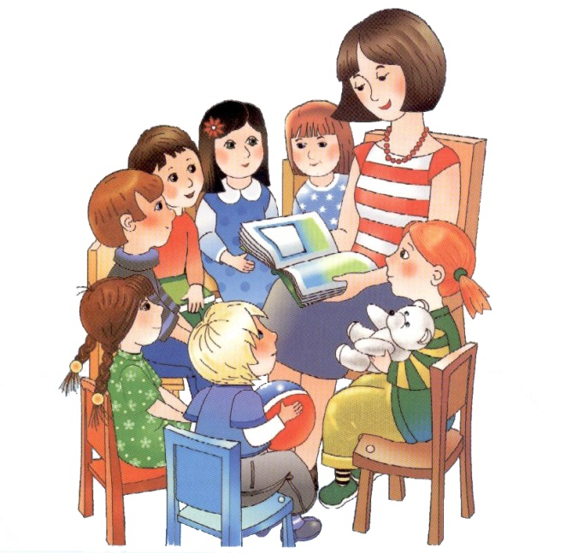
Родителями демонстрируется пример социального поведения (раз мама делает что-то для других детей, значит они тоже хорошие. Пример: поднимет упавшую игрушку другого малыша и тд.)
Рацион питания схож с питанием в детском саду.
Навыки самообслуживания соответствуют возрасту ребенка.
Ритуал прощания короткий, не затянутый (спокойный, убедительный, с указанием времени прихода «после обеда» и т.д.)
Взять с собой в сад любимую игрушку, т.к. это дает ребенку чувств безопасности.
Чтение сказок на ночь.
Одежда должна быть максимально удобной и та, которую «не жалко» испачкать.
Совместные игры с ребенком дома в «Детский сад»
Частое обнимание, поглаживание.
Встречая ребенка задаем правильные вопросы «Что тебе сегодня понравилось? Что тебя удивило в садике? С кем ты сегодня играл?»
Заболел – остался дома. Для профилактики вирусных заболеваний чаще гуляйте.

Slide 9
Адаптационный период считается законченным, если:
• Ребенок ест с аппетитом; • Быстро засыпает, вовремя просыпается; • Эмоционально общается с окружающими. • Играет.
Без тесного сотрудничества с родителями организовать хорошую адаптацию ребенка к детскому саду невозможно.

Slide 10
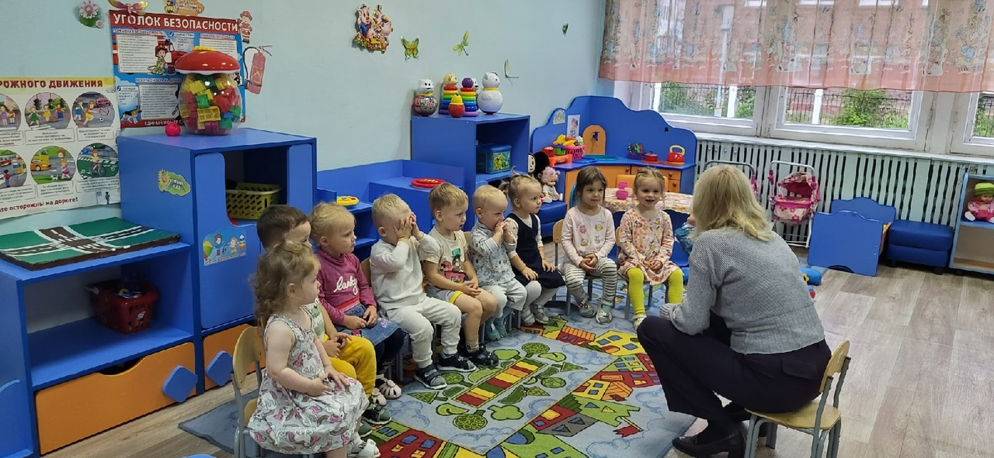
«В каждом ребёнке солнце – только дайте ему светить»
Все дети разные, и каждый ребенок растет по-своему. Но, тем не менее, существуют общие закономерности развития. Чему же должен научиться ребенок к трем годам?

Slide 11
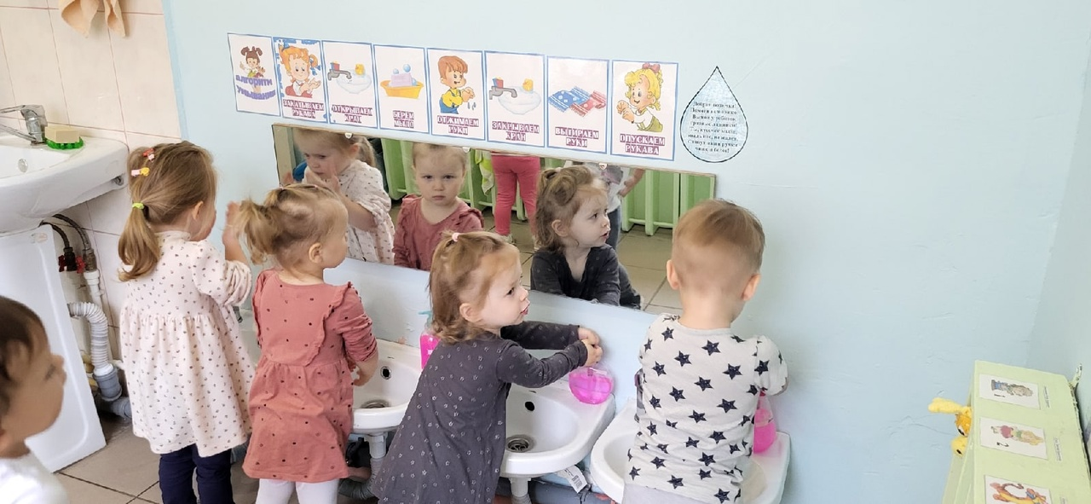
Основы гигиенической культуры
с небольшой помощью взрослого мыть руки, соблюдая последовательность;
радоваться чистой красивой одежде, аккуратной прическе.
испытывать чувство брезгливости от загрязненной одежды, рук;
пользоваться носовым платком, класть его в карман;
выражать стремление есть самостоятельно, отказываться от предложения «кормить с ложечки»; - держать правильно ложечку, пользоваться салфеткой;
уметь самостоятельно пользоваться горшком ,снимать и одевать штанишки;
- со взрослыми складывать игрушки на место
- снимать и надевать одежду, расстегивать большие пуговицы спереди.

Slide 12
Двигательное развитие качественно улучшается: появляется большая согласованность в умении управлять своим телом. Обратите внимание: на третьем году жизни активно развивается тонкая моторика, что позволяет ребенку самостоятельно одеться, раздеться, умыться, рисовать карандашом, застегивать пуговицы, есть аккуратно и пользоваться столовыми приборами
Словарный запас к трем годам достигает 1200-1300 слов. Ребенок употребляет почти все части речи, хотя не всегда правильно. Однако родители должны тактично поправлять ребенка. Звукопроизношение становиться более совершенным. Характерной особенностью речи ребенка двух-трех лет является постоянное проговаривание, сопровождение речью всех действий, игровых ситуаций.

Slide 13
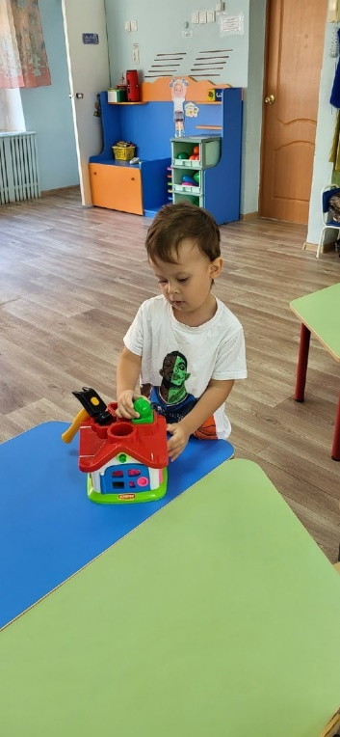
Основным развивающим видом деятельности ребенка является игра. К концу третьего года жизни любимыми играми детей становятся ролевые игры. Ребенок принимает на себя определенную роль, изображая маму, папу, воспитательницу детского сада, и в точности повторяет характерные им позы, жесты, мимику, речь. Ролевая игра в жизни любого ребенка - показатель новой ступени в умственном развитии.
Среди мыслительных операций важнейшими являются: называние цвета, величины, формы, расположения предмета в пространстве (близко, далеко); выделение основных свойств предмета (форма, величина, цвет); группировка предметов одного цвета, формы, размера; сравнение по цвету, форме, размеру, весу, по времени (сегодня, завтра, вчера, поздно, потом, сейчас); координация движений рук и зрения; формирование числовых представлений (много, мало, один, два, меньше, больше).

Slide 14
В общении со взрослым, чтении, играх и развивающих упражнениях ребенок все более обогащает свои представления о мире и получает знания: о явлениях природы - светит солнце, идет снег, дождь, гремит гром, на небе тучи; сегодня тепло, холодно, жарко и др.; о животном мире - не только различает и называет домашних животных, но и имеет первичные представления о них; о растительном мире - различает и называет цветок, дерево, траву, лист и др.; о некоторых трудовых действиях - пилить дрова, копать землю, мыть посуду, пылесосить ковер и т.д.

Slide 15
Ребенок трех лет запоминает и правильно выполняет четыре-пять действий подряд, названных взрослым (подойти к столику, взять карандаш, принести его и положить на стол). Так же хорошо отвечает на вопросы, повторяет фразу из 6-7 слов, а также повторяет три цифры подряд. В три года малыш может после показа взрослого нарисовать круг, крест, человечка, правда пока без туловища. Следует заметить, что успехи в рисовании очень сильно зависят от обучения: если ребенок никогда раньше не видел карандаш, он вряд ли выполнит задание. Не забывайте, что в общении со взрослыми ребенок трех лет должен здороваться и прощаться, употреблять слова, выражающие просьбу, благодарность. Проявлять внимание, сочувствие к другим детям (отзываться на просьбу другого ребенка, помогать ему), т.е. развиваться воспитанным малышом.

Slide 16
Ребенок и книга
- внимательно слушает рассказывание и чтение взрослого, запоминает и узнает знакомое произведение при повторном слушании
Дети любят и могут уже самостоятельно рассматривать картинки, книжки с картинками. движениями рук, тем самым, стимулируют активность ребенка. Детям 2 – 3 лет более понятны и близки сказки о животных и содействии людей и животных. Часто дети идентифицируют себя с животными, копируют их манеру поведения. Поэтому необходимо детям рассказывать и совместно проигрывать сказки («Колобок», «Теремок», «Лиса и волк», «Волк и семеро козлят» и др.). Очень важно и читать детям книги. Семейное чтение – это залог благополучия, способ общения между родителями и детьми, метод воспитания. Дети, которым часто читают, чувствуют близость, защищенность, безопасность.

Slide 17
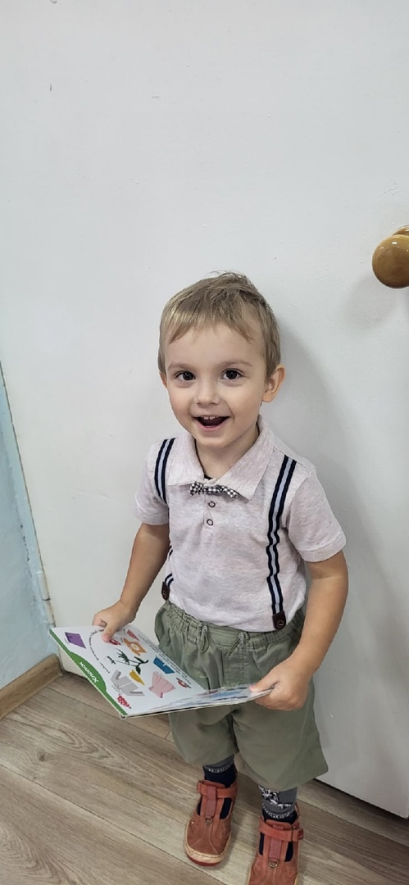
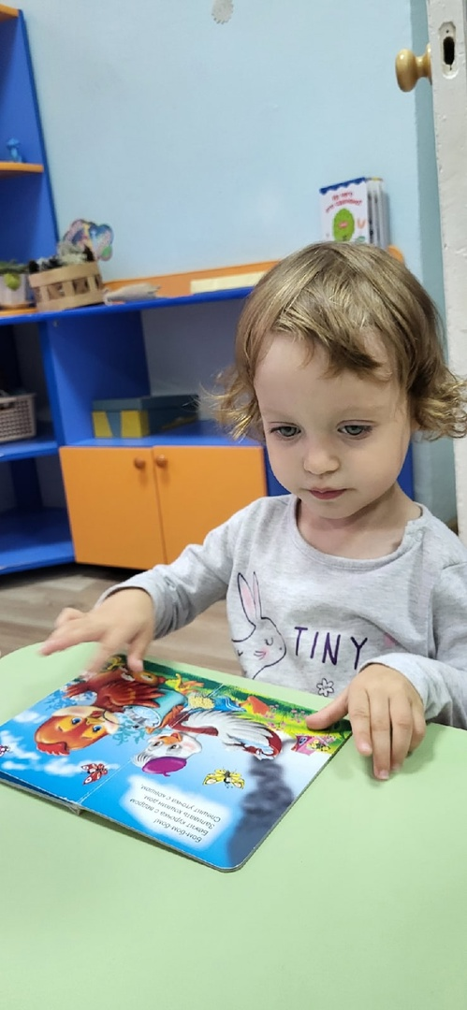

Slide 18
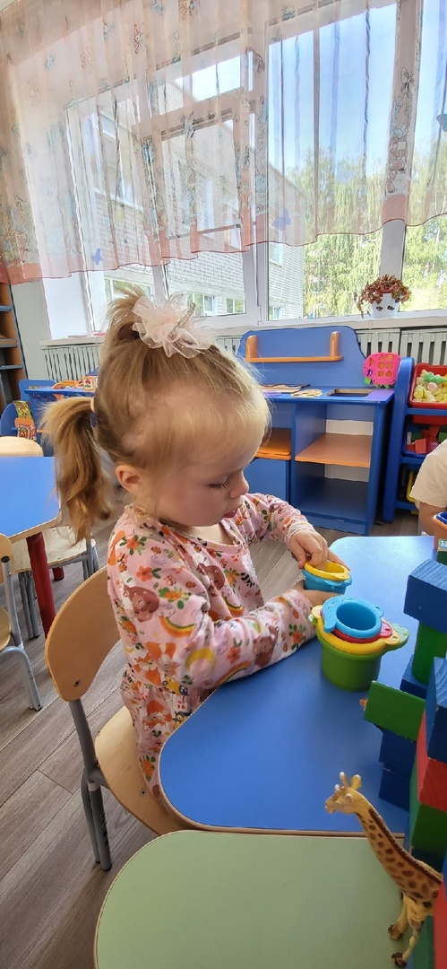
Игры и игрушки
К подбору игрушек надо отнестись очень серьезно. В первую очередь необходимы игрушки, при помощи которых ребёнок может воспроизводить виденные им действия – кукла с различными предметами для игры с ней (посуда, мебель и т.д.), игрушечные животные и птицы. Детям в этом возрасте полезно разнообразно двигаться. Поэтому в их распоряжении должны быть такие игрушки, как мячи, обручи, велосипеды, машинки и др. Разборные игрушки (кубики, пирамидки, шары и др.) знакомят детей с различными свойствами предметов (цвет, форма, размеры) и развивают движения пальцев и кистей рук. Дети любят подолгу заниматься строительным материалом (кубики, кирпичики, цилиндры и др.), разрезными картинками- пазлами .. Надо приучать ребенка бережно относиться к игрушкам. Не надо позволять ребенку играть ломаными игрушками. Сломанная игрушка должна быть, если это возможно, при ребенке починена, исправлена. После игры надо приучать убирать игрушки на место. Все это воспитывает у него аккуратность и бережное отношение к вещам.

Slide 19
Что же необходимо принять родителям во внимание, чтобы обеспечить ребенку психофизическое благополучие на третьем году жизни?
• предоставляйте ребенку посильную самостоятельность во всем, что ребенок может выполнять без лишней опеки взрослого;
• относитесь к самостоятельным действиям ребенка с полной серьезностью;
• избегайте негативных высказываний в адрес ребенка, стремящегося самостоятельно, пусть неумело, выполнить то или иное действие; проявляйте терпение к становлению какого-либо навыка ил умения, нужно просто дать время на его отработку;
• доверяйте ребенку, выражайте уверенность в том, что малыш справиться с заданием и у него все получиться; поддерживайте и чаще хвалите ребенка;
• дайте почувствовать малышу, что результат его действий вам не безразличен. Если малыш выполнил свою задачу, необходимо отметить это, выразить радость;
• если у ребенка что-то не получается, попытайтесь облегчить условия выполнения, помочь, если он просит, но добиться, чтобы хотя бы частично выполнил что-то сам;

Slide 20
• формируйте у ребенка установку на преодоление трудностей, стремитесь приводить действия ребенка к положительному результату;
• при возможности исключайте из практики ситуации, в которых ребенок заранее выступает в роли неудачника;
• старайтесь не завышать и не занижать самостоятельные возможности ребенка;
• хвалите ребенка только по заслуженному поводу, похвала должна быть адекватна результату действия;
• продолжайте формировать интерес к играм, занятиям, показам, демонстрациям, в которых ребенок получал бы образцы положительного поведения;
• активизируйте малыша, побуждая к творчеству и самостоятельности; формируйте у ребенка особый интерес к человеку (людям), их деятельности и действиям, миру человеческих отношений;
• если малыш увлечен игрой, а у вас другие планы (обед, поездка и т.п.), постепенно и плавно переводите ребенка на необходимость сменить род деятельности.

Slide 22
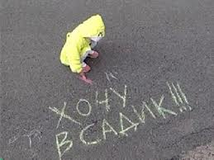
Спасибо за внимание!

